Slide 1
CJBB84
Morfologie a korpus
8.00-9.30 G13
VI.

Slide 2
O čem budeme mluvit
Spojení typu „jízda po italsku“ versus „jízda po Španělsku“
Co říká IJP
Jak hledat data
Jak je vyřešen problém lemmatizace / taggování
Slovnědruhový přesah a adverbializace
Homonymie a kolokace

Slide 3
Co říká IJP
Příslovečné spřežky píšeme dohromady –⁠ jako jedno slovo. Hranice chápání určitého výrazu jako spřežky však není ve všech případech jasná, často dochází ke kolísání, a nezřídka proto vedle sebe existují jak podoby psané zvlášť, tak dohromady a jejich význam je totožný (na příklad –⁠ například). Na druhou stranu se u některých příslovcí již dlouho neužívá jejich výchozí, dvouslovná podoba a jsou chápána jako spřežky jen z vývojových, etymologických důvodů (vzhůru, zpět atp.).
V ustrnulých spojeních typu kapr po mlynářsku, pstruh po námořnicku píšeme předložku zvlášť (na rozdíl od ustálených spojení poslepu i po slepu, postaru i po staru, podomácku i po domácku, která můžeme psát dvojím způsobem); zeměpisná jména v nich píšeme s malým počátečním písmenem: vepřové po německu, nákyp po francouzsku, stejně tak lze zmizet po anglicku.

Slide 4
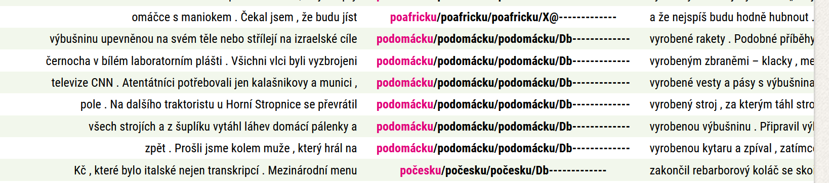
Nedodržení normy: po.*[sc]ku

Slide 5
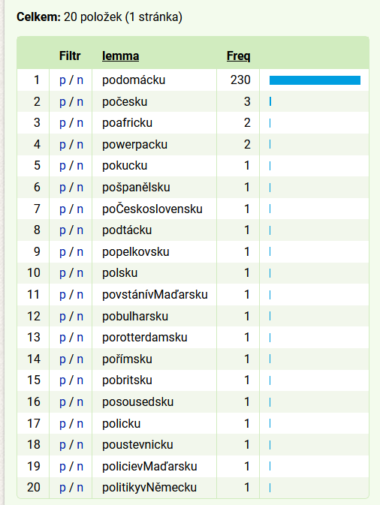
Řídké doklady psaní dohromady

Slide 6
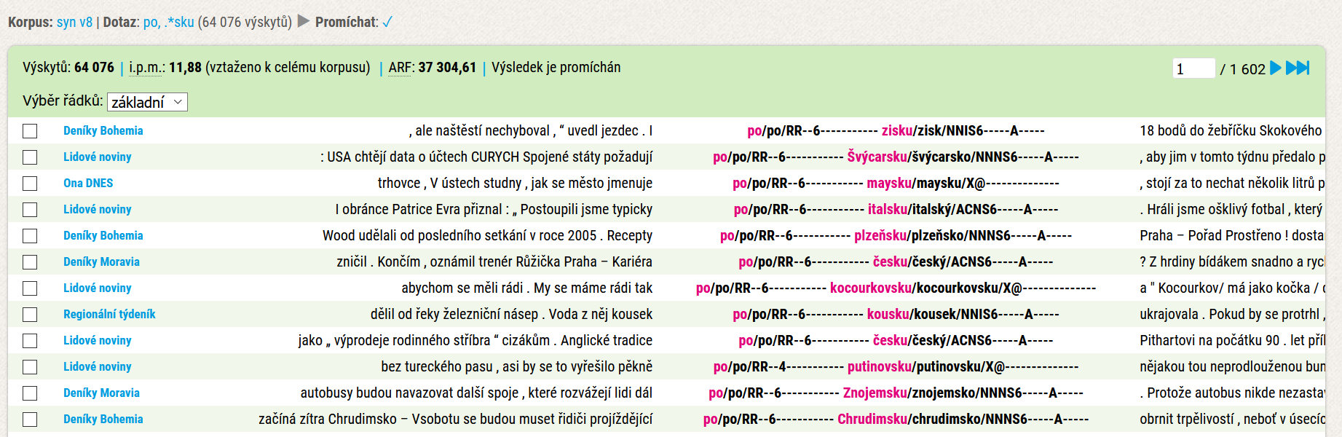
Jak hledat data: po .*sku

Slide 7
Pozorování a filtrování
a) frazeologismy: kousek po kousku
b) substantiva zisk, loňsko, výtisk

Slide 8
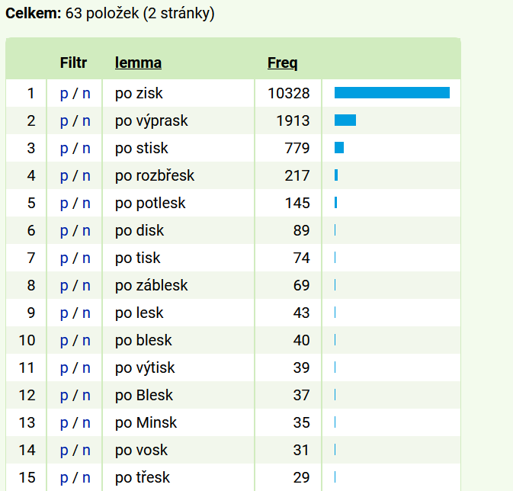
lemma=.*sk

Slide 9
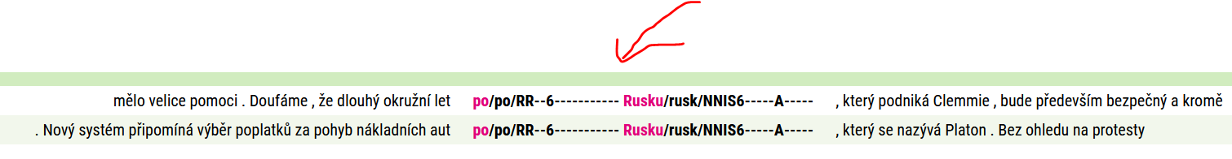
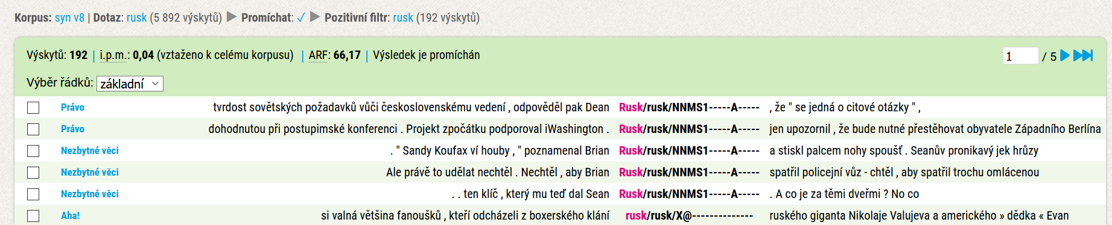
lemma=rusk tag=NN[IM]

Slide 10
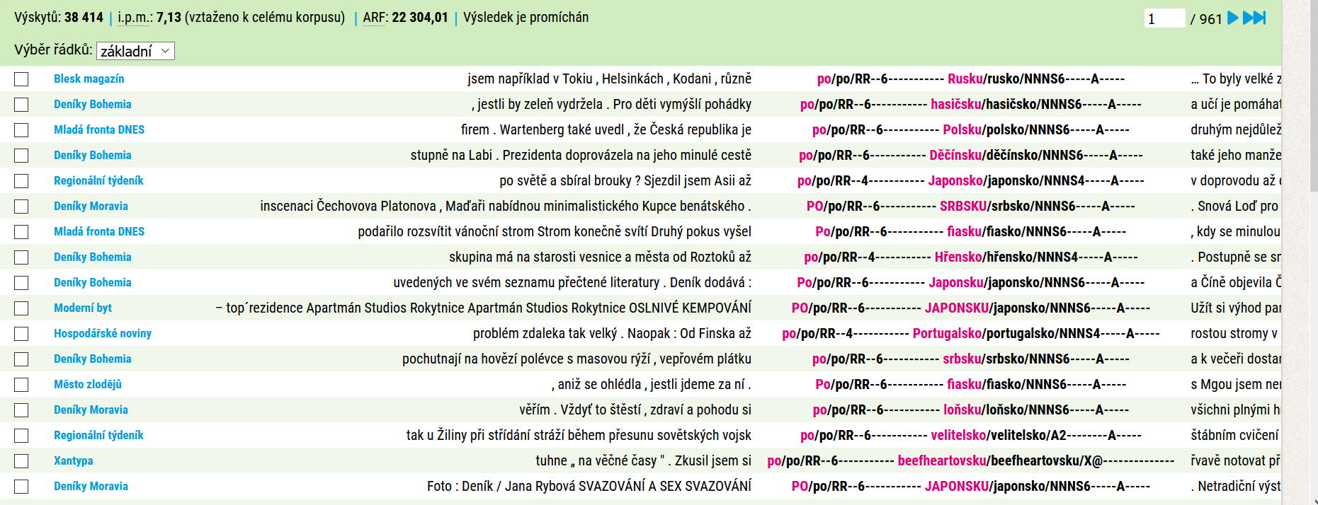
Jak je vyřešen problém lemmatizace / taggování
[lemma=“po”][lemma=“.*sk[ou]”]

Slide 11
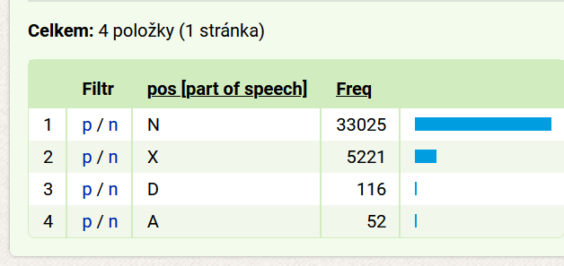
Frekvence/Vlastní/slovo nejvíce vpravo/POS

Slide 12
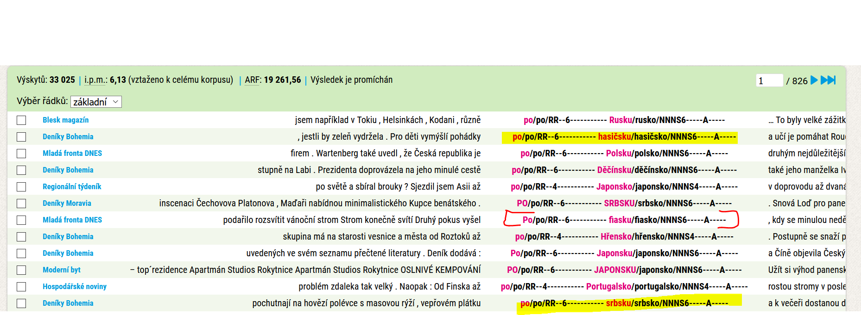
pos=N

Slide 13
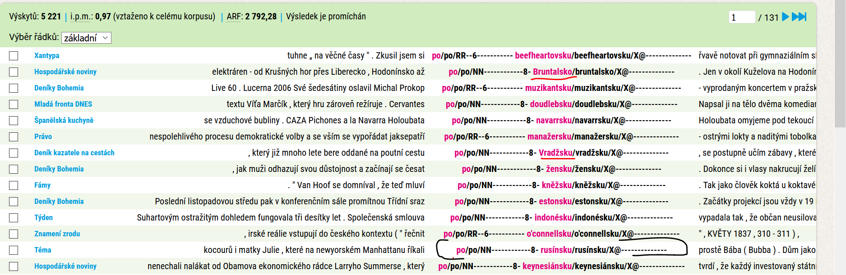
pos=X

Slide 14
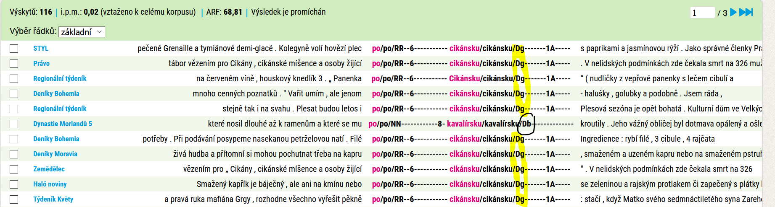
POS=D

Slide 15
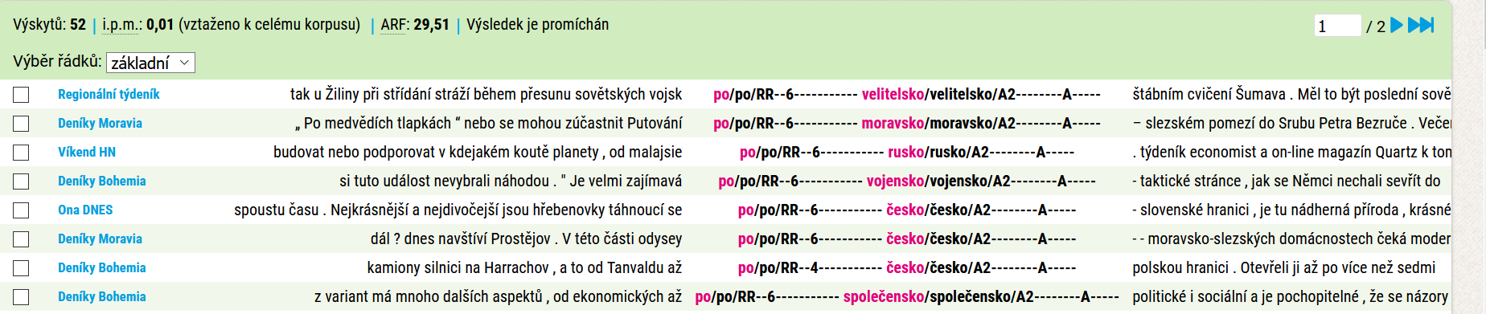
pod=A

Slide 16
Slovnědruhový přesah a adverbializace
Slovnědruhový přechod (adverbializace) je v případě vzniku adverbií zejména z předložkových pádů jmenných tvarů komplikovaný.
V tradičním popisu (IJP) jsou spojení typu „jízda po italsku“ traktovány v oddíle věnovaném „příslovečným“ spřežkám, spřažená grafická podoba je ovšem vyloučena a druhý člen spojení je interpretován jako „zeměpisné jméno psané s malým počátečním písmenem“ (implicitně to znamená, že jinak/mimo spojení s významem „po x-sku způsobu“ je „x-sku“ zeměpisné jméno psané s velkým písmenem).
Slovnědruhový přesah mají ustrnulé tvary jmen v pozici tzv. predikativ.

Slide 17
Všimněte si N/D rozdílů v následujících příkladech a uvědomte si, kde je slovnědruhový přesah (nelze desambiguovat)
Je mu teplo. Je mu zima.
Bylo mu teplo. Byla mu zima.
Bylo mu teplo. Bylo mu zima.
Bylo mu velké teplo. Byla mu velká zima.
Bylo mu velmi teplo. Bylo mu velmi zima.

Slide 18
Jak je to se slovnědruhovou přesažností případů typu po .*sku
Vidíme, že automatická morfologická analýza je v řešení slovnědruhové interpretace nekonzistentní.
Nesleduje bezvýhradně linii vytčenou v IJP (viz případy jako po [Cc]ikánsku a po kavalírsku).
Pod pos=N tak zahrnuje jak doklady „jízda po italsku“, tak doklady typu „jízda po Španělsku“ a dokonce i doklady jako „mluvit po rusínsku“.
Mnoho dokladů (většinou jde o první případ) zůstává nerozpoznáno automatickou morfologickou analýzou.

Slide 19
Jak fungují vlastní jména ve slovníku MorfFlex?
Propria jsou ve slovníku MorfFlex lemmatizována s velkým počátečním písmenem a ta, která jsou takto lemmatizována lze vyhledat přes lemma (lemma=[[:upper:]].*).
Pokud je ovšem ve slovníku pouze lemma s velkým počátečním písmenem, pak tvar s malým počátečním písmenem není rozpoznán automatickou morfologickou analýzou.

Slide 20
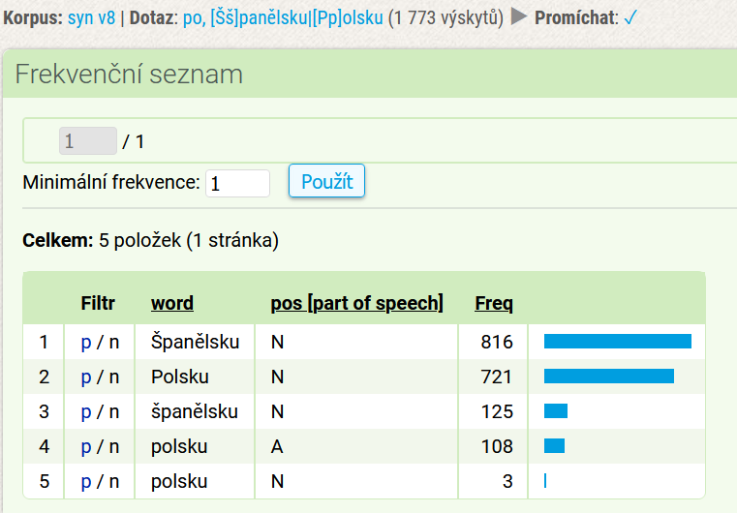
lemma=po word=[Šš]panělsku|[Pp]olsku

Slide 21
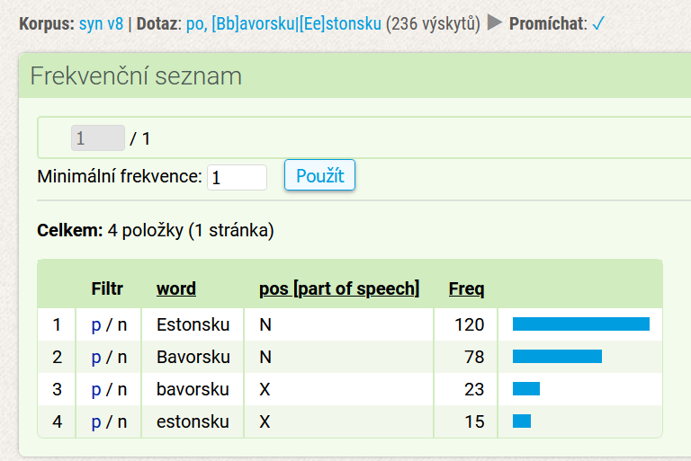
lemma=po word=[Bb]avorsku|[Ee]stonsku

Slide 22
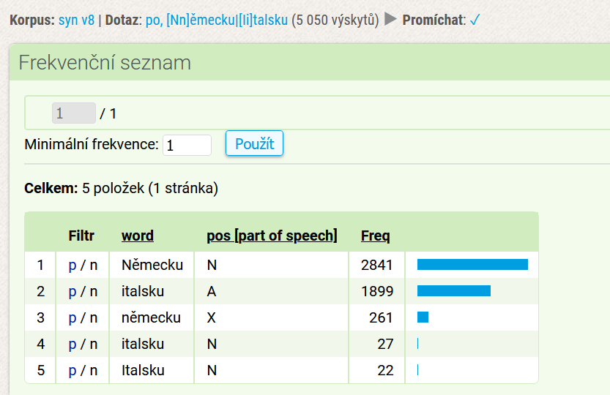
lemma=po word=[Nn]ěmecku|[Ii]talsku

Slide 23
Problém slovníku MorfFlex
Nedostatek pokrytí tvarů „zeměpisných jmen“, které mohou mít obě pravopisné varianty počátečního písmena.
Obě varianty má ve slovníku MorfFlexu Španělsko i španělsko, Polsko i polsko, Německo i německo, ale i Italsko i italsko.
Variantu jedinou má např. Bavorsko a Estonsko.

Slide 24
Homonymie a kolokace
Pravopisně rozlišené varianty jsou pouze homofonní (nikoli homografní), takže jejich desambiguace by neměla v případě doplnění slovníku o chybějící položky činit potíže.
Podívejte se na data a sledujte, zda je pravopisná (grafická) norma vždy dodržována.

Slide 25
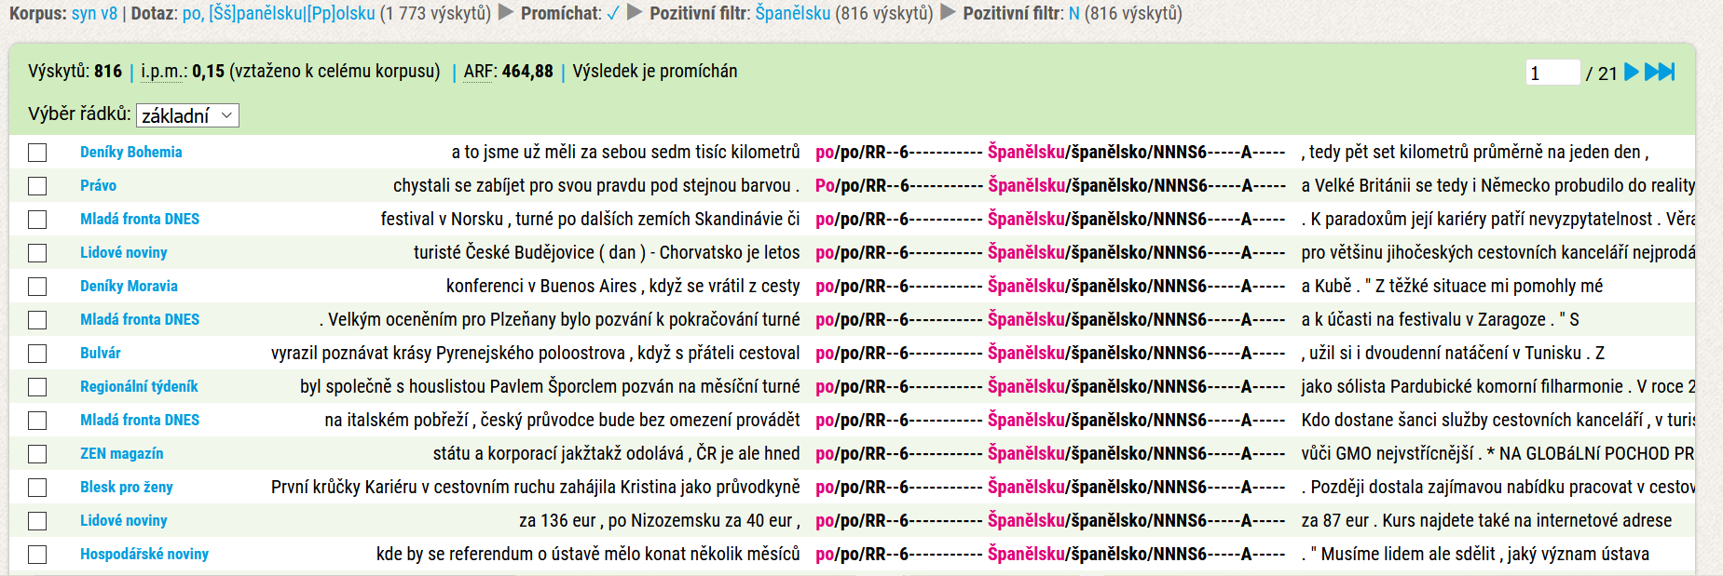
po Španělsku

Slide 26
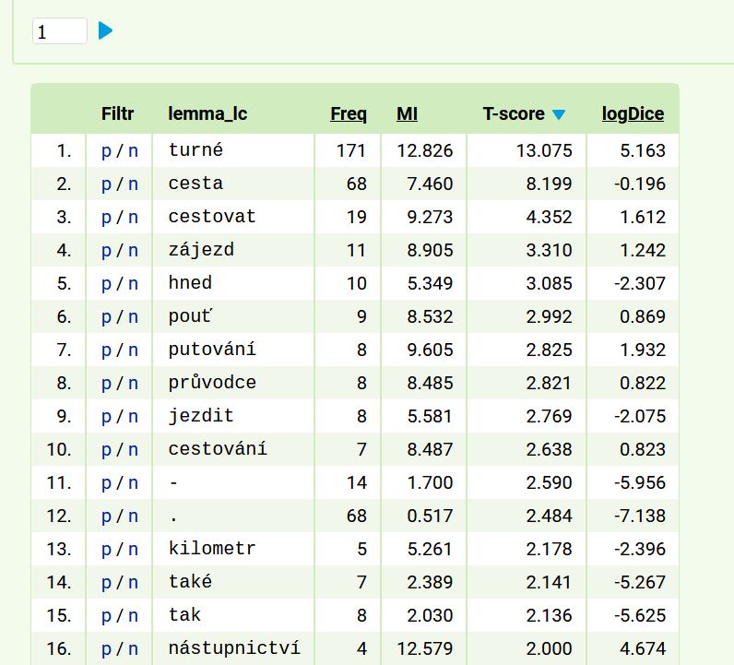
Kolokace (T-score) (-1,-1 lemma)

Slide 27
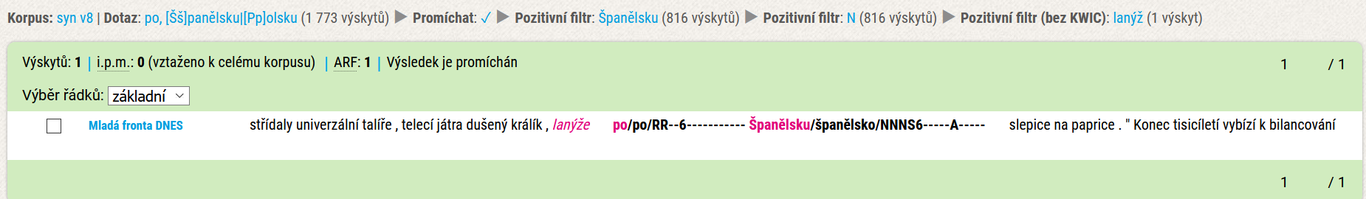
Všimněte si chyb proti kodifikaci /pravopisu

Slide 28
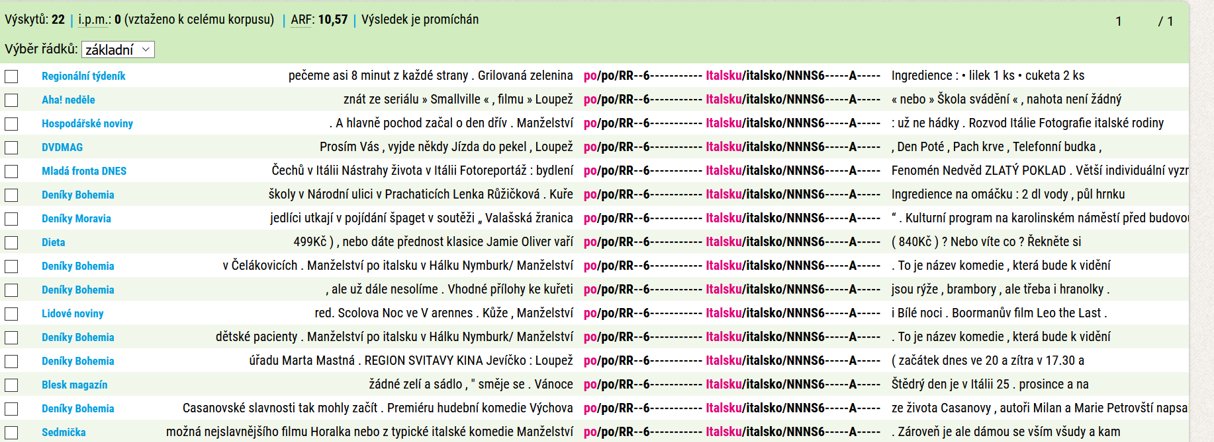
po Italsku

Slide 29
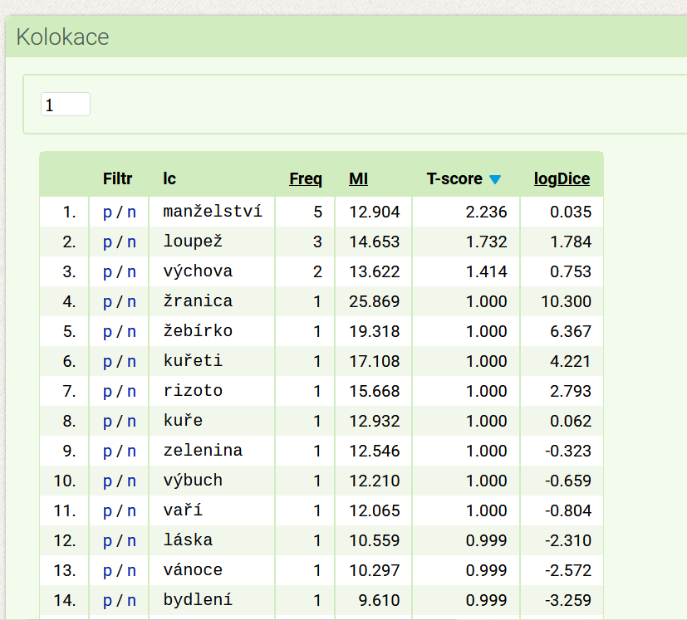
Kolokace (T-score) (-1,-1 word)

Slide 30
Pozorování
Dodržení pravopisné normy v psaných textech není zcela důsledné.
Oporou pro vyhledání chyb v pravopisu mohou být kolokační profily.

Slide 31
Závěr
Spojení typu po .*sku
Popis v příručce a praxe lemmatizace
Otázka uchopení slovnědruhového přesahu
Nedostatky slovníku MorfFlex jako zdroj nerozpoznaných spojení typu po .*sku psaných podle platné kodifikace
Přegenerovaný slovník a porušení pravopisné normy

Slide 32
Domácí úkol na 4. 5. 2022
Popište postup, jak lze hledat v korpusu SYNv9 doklady případů, kdy tvar na sku) následuje po předložce po a obsahuje gramatickou chybu, a jak postupovat v opačných případech.

